Slide 1

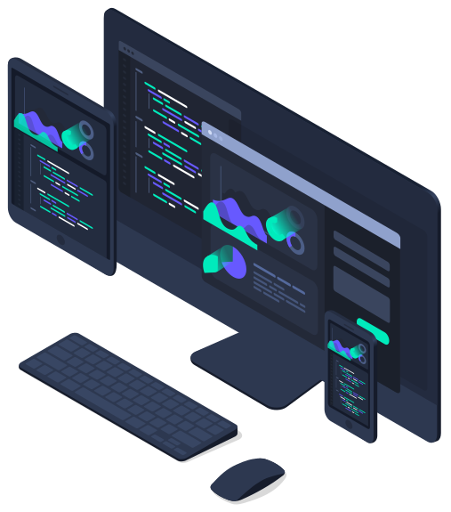



Python
разработчик
Lesson 7

Slide 2
Модули
Для реальных приложений на рынке разработчики пишут сотни и тысячи строк кода. Есть даже проекты, в которых несколько миллионов строк. Подобный масштабный проект невозможно написать в одном файле, команда запутается в своем же коде, не сможет поддерживать и обновлять его. Поэтому файл с кодом нужно разбивать на части. Этот принцип применяется во многих языках программирования. В Python с этой целью используются модули.
В Python любой файл с кодом называется модулем — между этими терминами нет разницы. Чтобы всем Python-разработчикам было удобно читать готовый код, принято называть файлы в стиле snake_case: то есть с маленькой буквы и с разделением слов через символ подчеркивания. Это легко запомнить: snake_case переводится как «змеиный регистр» и поэтому идеально сочетается с языком Python.

Slide 3
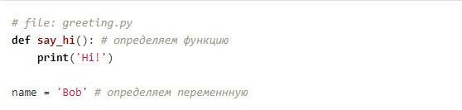
Как использовать модули
Работать с кодом на тысячи строк намного проще, если он разбит на несколько модулей. В таком случае обычно работают с главным файлом, а отдельные функции помещают в разные модули. Затем модули импортируют в main.py с помощью ключевого слова import. В итоге команда разработчиков получает удобный читабельный код, который удобно обслуживать.
Чтобы попрактиковаться, попробуем создать свой модуль. Для этого мы создадим файл с названием greeting.py. Затем внутри этого файла определим функцию say_hi() и переменную name:
Чтобы воспользоваться нашим модулем, нужно импортировать его в главный модуль main.py.
Для этого в Python есть три способа:
Импорт модуля целиком
Импорт отдельных определений из модуля
Импорт всего содержимого модуля сразу
Модуль-приветствие готов: он умеет печатать строку Hi! и обрабатывать переменную name. Но в нем нет никакой пользы, пока он не встроен в работу всей остальной программы.

Slide 4

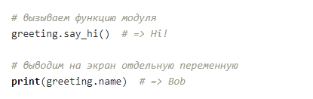
Импорт модуля целиком
Это самый простой способ: используем ключевое слово import вместе с названием файла без расширения .py. Перейдем в главный файл main.py и импортируем туда наш модуль greeting.py:
Импорт прошел успешно — у нас появился доступ к модулю-приветствию прямо из главного файла. Теперь к содержимому модуля можно обращаться «через точку». Так можно вызвать функцию модуля или отдельную переменную:
Это самый распространенный способ, потому что такой код легко читать. Любой разработчик с первого взгляда может определить, что используемая переменная или вызываемая функция — это часть какого-то конкретного модуля.

Slide 5
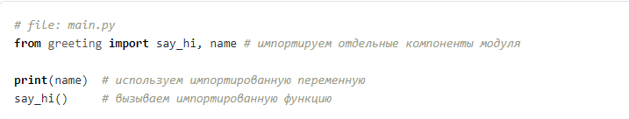
Импорт отдельных определений
Иногда первый способ не подходит — например, из длинного и сложного модуля вам нужна всего пара функций или переменных. Тогда поможет второй способ импорта: нужно написать ключевое слово from с названием модуля без расширения .py. Затем в той же строке указываем ключевое слово import с названием определений, которые хотим использовать. Так это выглядит в коде:

Slide 6

Импорт всего содержимого модуля
Рассмотрим третий вариант — импорт всего содержимого модуля. Так он выглядит в коде:
Здесь из модулей some_module и another_module неявно импортируются все определения. Импорт таким способом дает доступ к десяткам переменных, констант и функций, причем можно не указывать название всего модуля. Эта особенность отличает импорт содержимого от импорта модуля целиком — и она же может вызывать проблемы с читабельностью.
Посмотрим на примере. Представим программиста, который читает чужой код с импортом содержимого. В какой-то момент он встречает название незнакомой переменной и хочет узнать, откуда она взялась. Не получится просто внимательно посмотреть на блок импортов или сделать поиск по коду — названия всех импортированных определений скрываются за *.
Именно поэтому в большинстве руководств по написанию кода на Python повторяется один и тот же совет: «Как можно реже пользуйтесь импортом всего содержимого». Тем не менее в реальном коде такие импорты встречаются, поэтому было важно упомянуть этот вариант.

Slide 7
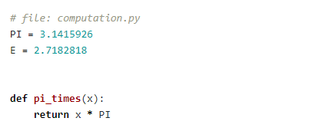
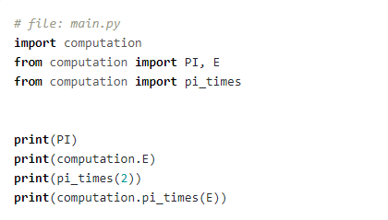
Сочетание способов импорта
В предыдущем уроке говорилось об импорте модуля целиком и через отдельные определения. Чтобы углубить знания, рассмотрим еще один способ — сочетание импорта целиком и отдельными определениями в рамках одного и того же модуля.
Рассмотрим пример. В модуле computation.py определим функцию и переменные:
А в модуле main.py воспользуемся двумя способами импорта из модуля computation.py:

Slide 8
Пакеты
Обычно код в больших проектах делят на модули — отдельные файлы, в которых хранится код в Python. Но иногда и этого разделения недостаточно. Часто модули хочется сгруппировать «по смыслу» или выделить отдельную группу модулей, чтобы использовать их в других проектах.
В таких случаях помогают пакеты — объединение модулей. В особенно больших проектах используются еще и подпакеты внутри пакетов, но на этой теме мы пока не будем останавливаться подробнее. В этом уроке разберемся, как создавать пакеты и добавлять в них модули. Также поговорим о том, какими способами можно импортировать пакеты в проект.
С точки зрения структуры, пакет — это каталог (директория) с файлами модулей, имеющая имя в формате «snake_case» и содержащая, помимо прочего, специальный модуль с именем «__init__.py». Именно наличие этого специального файла подсказывает интерпретатору Python, что каталог следует воспринимать именно как пакет.

Slide 9



Создаем пакет
Рассмотрим пример самого простого пакета. Создадим пакет из каталога package и модуля __init__.py внутри этого каталога:
В файл __init__.py добавим следующий код:
Теперь у нас есть небольшой, но уже полноценный пакет. Его можно импортировать так же, как модуль:
Обратите внимание, что отдельно импортировать файл __init__.py не нужно. При первом обращении к пакету Python самостоятельно импортирует модуль __init__.py. Это происходит автоматически, потому что каталог без init-файла не будет считаться пакетом.

Slide 10
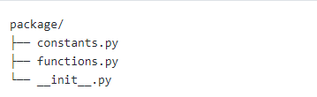


Добавляем модули в пакет
С простым пакетом все ясно — его можно использовать как модуль. Теперь перейдем к группировке. Добавим в пакет еще два модуля:
Теперь в пакете есть не только __init__.py, но и еще два модуля — теперь их можно импортировать.
Чтобы было понятнее, рассмотрим содержимое модуля constants.py:
И содержимое модуля functions.py:

Slide 11
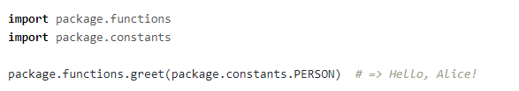
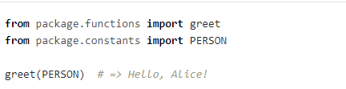
Как импортировать пакеты
Квалифицированный импорт помогает писать читабельный код. Прочитав строчку вызова функции, другой разработчик сразу поймет, откуда пришли сама функция и ее аргумент. В этом примере квалифицированный импорт выглядит так:
Импорт отдельных определений удобнее в работе, потому что вам не придется каждый раз прописывать имя пакета и модуля. С другой стороны, другим разработчикам будет сложнее читать код. Чтобы узнать, откуда пришли функция и константа, им придется смотреть в блок импортов.

Slide 12

Виды импорта пакетов
Абсолютный импорт
В абсолютном импорте нужно прописывать полный путь до модуля, включающего все пакеты и подпакеты. Полные пути гарантируют простоту чтения и однозначность — так всем будет понятно, что и откуда импортируется. Чтобы вам было удобнее читать код, во всех примерах выше мы использовали абсолютный импорт.
Относительный импорт
В относительном импорте используется точка, которая означает импорт модуля из текущей директории.
Например, мы работаем в файле main.py и хотим импортировать .module. При этом мы знаем, что main.py и .module хранятся в одной и той же директории. Тогда можно не прописывать абсолютный путь к .module, а воспользоваться . import. По этой точке Python автоматически определит, что и откуда мы хотим импортировать.
Относительный импорт помогает писать быстрее, но слишком сильно запутывает код и негативно сказывается на читаемости. Именно поэтому в сообществе Python-разработчиков есть распространенный совет для новичков: старайтесь пользоваться абсолютным импортом, даже в самых простых и очевидных случаях.

Slide 13

Модуль PrettyTable
Вывод табличных данных в терминал или текстовый файл.
Модуль prettytable - полезен при создании простых таблиц и вывода их в терминал или текстовый файл. Он был вдохновлен таблицами ASCII, используемыми в оболочке PostgreSQL.
Возможности модуля prettytable:
установка ширина заполнения столбца, выравнивание текста или граница таблицы;
сортировка данных;
выбор отображения столбцов и строк в окончательном выводе;
чтение данных из CSV, HTML или курсора базы данных;
вывод данных в ASCII или HTML.
Установка модуля PrettyTable
Для начала, необходимо создать экземпляр PrettyTable()

Slide 14
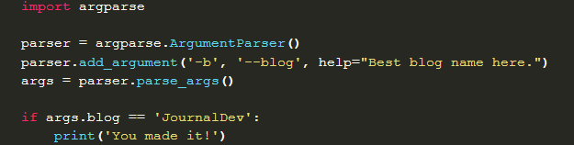
Модуль argparse
argparse - это модуль для обработки аргументов командной строки.
Примеры того, что позволяет делать модуль:
создавать аргументы и опции, с которыми может вызываться скрипт
указывать типы аргументов, значения по умолчанию
указывать, какие действия соответствуют аргументам
выполнять вызов функции при указании аргумента
отображать сообщения с подсказками по использованию скрипта
argparse не единственный модуль для обработки аргументов командной строки. И даже не единственный такой модуль в стандартной библиотеке.
Создание парсера
Первым шагом в использовании модуля argparse является получение объекта ArgumentParser путем создания экземпляра класса argparse.ArgumentParser():

